Slide 1
Детекција и броење на возила
Никола Здравески – 211054
Никола Недески - 211208

Slide 2
Table of contents
01
02
03
04
Frame Processing
Initialization and Constants
Contour Analysis
Vehicle Counting

Slide 3
Иницијализација и константи

Slide 4
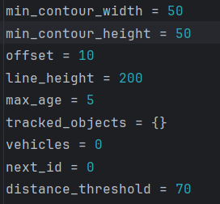
Иницијализација
min_contour_width и min_contour_height: минималната големина на откриените контури потребна за да се смета за возило
offset: Маргина за откривање на премин на линија
line_height: Позиција на линијата за виртуелна детекција
max_age: Максимален број на рамки за задржување на објект без детекција
distance_threshold: Максимално дозволено растојание за совпаѓање центроиди помеѓу рамки

Slide 5
Процесирање на рамка

Slide 6
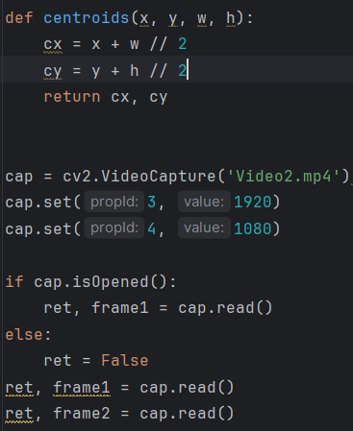
Пресметка на центроиди
Пресметува центар на граничен правоаголник
Ги користи овие центроиди за следење на движењата на откриените објекти.
Користење на cv2.VideoCapture за читање на видео датотеката
Поставување на ширината и висината на рамката за обработка
Важноста на снимањето на првите две рамки за диференцијација на рамки

Slide 7
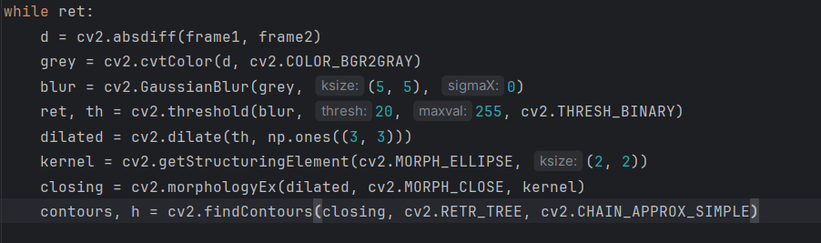
Диференцијација и обработка на рамка
Пресметување на апсолутната разлика помеѓу последователните рамки користејќи cv2.absdiff
Конвертирање на рамката во grayscale со помош на cv2.cvtColor
Примена на Gaussian blur за да се намали шумот
Прагови и морфолошки операции (дилатација и затворање) за подобрување на контурите

Slide 8
Анализа на контури

Slide 9
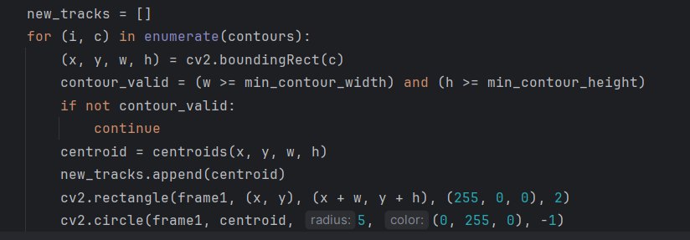
Детекција на контури
Користење на cv2.findContours за откривање на контури во претходно обработената рамка
Филтрирање на валидни контури врз основа на нивната ширина и висина
Цртање гранични правоаголници и центриоиди на откриените возила
Создавање листа на нови објекти од откриени центроиди

Slide 10
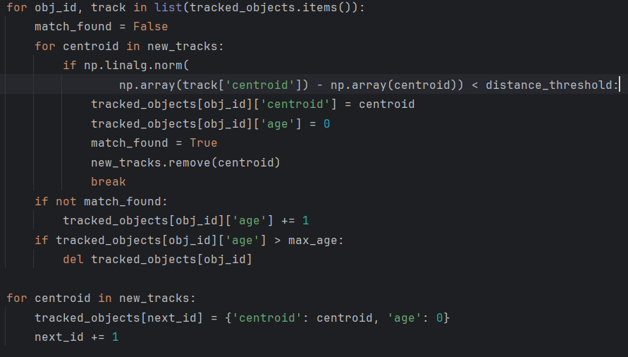
Детекција на контури
Усогласување на новите објекти со постоечките објекти кои се следат врз основа на прагот на растојание
Ажурирање на центроидите и староста на објектите кои се следат
Се отстрануваат застарените објекти што ја надминуваат максималната возраст
Додавање центроиди кои не биле претходно пронајдени како нови објекти за следење
Доделување уникатни ID на нови објекти

Slide 11
Броење на возила

Slide 12
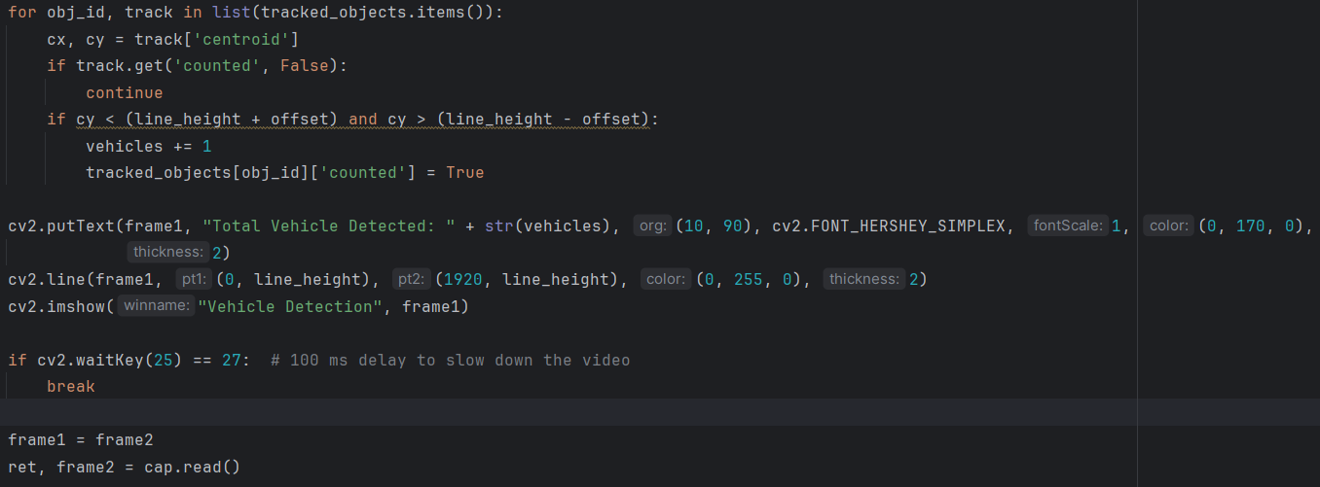
Броење
Проверка дали пратените објекти ја преминуваат виртуелната линија за детекција
Зголемување на бројот на возилата кога се детектира преминувањето
Означување на објектите како преброени за да се избегне броење дупликати
Прикажување на вкупниот број на возила врз видеото
Цртање на виртуелната линија за детекција
Прикажување на обработеното видео со анотации

Slide 13
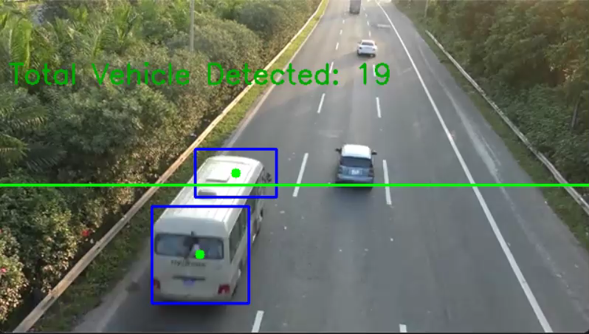
Final Result

